Slide 1


AUDIT DES INFRASTRUCTURES ET CONFORMITÉ
TP 2 : SIMULATION D'ANALYSE DE VULNÉRABILITÉS
Nmap, OpenVAS non authentifié puis authentifié, et documentation de trois vulnérabilités sur le réseau du laboratoire
PRÉSENTÉ PAR : DIABY ABOUBACAR, TEHI STELLA ET OSSOHOU YAVO
FILIÈRE : MASTER 2 ERIS (BC01)

Slide 2








Sommaire
01
Introduction
02
Méthodologie et outils
Contexte, problématique, objectifs
Périmètre, laboratoire, démarche
03
Découverte réseau
04
Scans OpenVAS
Nmap : hôtes et services
Non authentifié et authentifié
05
Trois vulnérabilités
06
Risques et conformité
CVE, CVSS, KEV, faux positif
Écarts et niveaux de risque
07
Recommandations
08
Conclusion
Mesures correctives priorisées
Synthèse et références
TP 2 · Analyse de vulnérabilités · ESATIC, Master 2 ERIS
2

Slide 3


Introduction : contexte, problématique, objectifs
Contexte
Problématique
Objectifs
Analyse de vulnérabilités du réseau du laboratoire, sous-réseau 10.10.20.0/24, dans le cadre légal rappelé au chapitre 3 (loi n° 2013-451). Cible principale : srv-linux (10.10.20.15), serveur Ubuntu.
Un score CVSS élevé ou une correspondance de bannière suffisent-ils à conclure à un risque réel ? Comment distinguer un vrai positif d'un faux positif ?
Découvrir hôtes et services (Nmap, -oA)
Scanner avec OpenVAS : non authentifié, puis authentifié
Documenter 3 vulnérabilités : CVE, CVSS, KEV
Qualifier : faux positif, risque, mesure corrective
TP 2 · Analyse de vulnérabilités · ESATIC, Master 2 ERIS
3

Slide 4
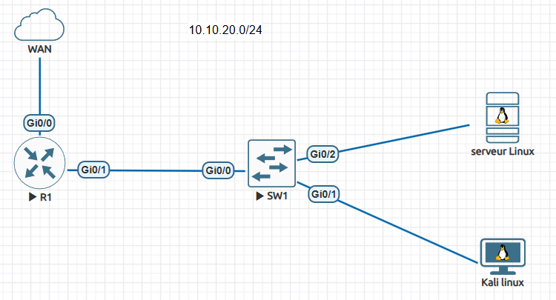


Périmètre et méthodologie
Nmap 7.99
Découverte, services, scripts NSE vuln
Greenbone / OpenVAS 25.04
Configuration « Full and fast »
apt changelog, debsecan
Vérification des correctifs sur la cible
Topologie du laboratoire : sous-réseau 10.10.20.0/24
Compte d’audit : auditeur
SSH, lecture seule
TP 2 · Analyse de vulnérabilités · ESATIC, Master 2 ERIS
4

Slide 5
Découverte réseau avec Nmap
Hôtes actifs
4
1
nmap -sn 10.10.20.0/24 -oA decouverte
Ports TCP et services
2
hôtes actifs détectés
sudo nmap -sS -sV -O -p- 10.10.20.15 -oA srv_complet
10.10.20.1
UDP (50 ports courants)
3
sudo nmap -sU --top-ports 50 10.10.20.15 -oA srv_udp
10.10.20.2
10.10.20.10
Scripts de détection
4
10.10.20.15 ★
nmap -sV --script vuln 10.10.20.15 -oA srv_vuln
TP 2 · Analyse de vulnérabilités · ESATIC, Master 2 ERIS
5

Slide 6

Services exposés par srv-linux (10.10.20.15)
Port | Service / version | Observation
22/tcp | OpenSSH 8.9p1 (Ubuntu 3ubuntu0.17) | Seul accès d'administration à distance ouvert
80/tcp | Apache httpd 2.4.52 (Ubuntu) | Service web exposé
UDP (top 50) | Aucun port ouvert | Aucune exposition UDP détectée
--script vuln : correspondance de bannières
Intégrité des preuves
Longue liste de CVE issue de la seule version affichée. Le rétroportage des correctifs par Ubuntu n'est pas pris en compte : nombreux faux positifs à valider.
12 fichiers -oA (.nmap, .gnmap, .xml)
sha256sum * > empreintes.txt
TP 2 · Analyse de vulnérabilités · ESATIC, Master 2 ERIS
6

Slide 7
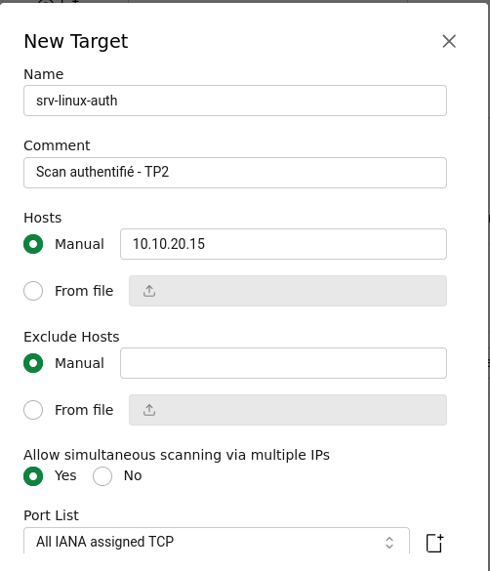
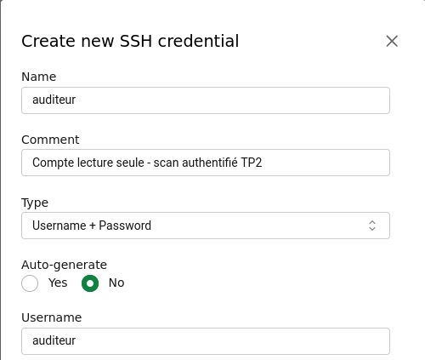



Mise en œuvre des scans OpenVAS
Deux cibles, même IP
srv-linux-non-auth et srv-linux-auth (10.10.20.15)
Authentification
SSH avec le compte auditeur, réussie (port 22)
Configuration
« Full and fast », deux tâches distinctes
Cible srv-linux-auth (10.10.20.15)
Identifiant SSH « auditeur », lecture seule
TP 2 · Analyse de vulnérabilités · ESATIC, Master 2 ERIS
7

Slide 8

Comparaison : scan non authentifié et authentifié
Critère | Non auth. | Auth.
Retenus (QoD ≥ 70) | 3 | 5
Sévérité | 3 faibles | 1 moyenne, 4 faibles
Durée du scan | ≈ 18 min | ≈ 20 min
Authentification | Aucune | SSH réussie
Seul le scan authentifié lit les versions installées et l'état du noyau. Aucun résultat critique ou élevé retenu.
TP 2 · Analyse de vulnérabilités · ESATIC, Master 2 ERIS
8

Slide 9
Constats retenus par OpenVAS (QoD ≥ 70)
Constat OpenVAS | Sévérité (CVSS) | CVE | Non auth. | Auth.
Missing Linux Kernel mitigations for 'VMScape' hardware vulnerability | Moyenne (5.5) | CVE-2025-40300 | Non détecté | Détecté
Missing Linux Kernel mitigations for 'TSA' hardware vulnerabilities (AMD-SB-7029) | Faible (3.8) | CVE-2024-36348, -36349, -36350, -36357 | Non détecté | Détecté
Weak MAC Algorithm(s) Supported (SSH), 22/tcp | Faible (2.6) | Aucun | Détecté | Détecté
TCP Timestamps Information Disclosure | Faible (2.6) | Aucun | Détecté | Détecté
ICMP Timestamp Reply Information Disclosure | Faible (2.1) | CVE-1999-0524 | Détecté | Détecté
Les alertes VMScape et TSA n’apparaissent qu’avec authentification : elles reposent sur des fichiers internes du noyau, lus par SSH.
TP 2 · Analyse de vulnérabilités · ESATIC, Master 2 ERIS
9

Slide 10


Analyse et interprétation des constats
Constats communs (3)
Propres à l’authentifié (2)
Visibles depuis le réseau : MAC SSH umac-64, horodatages TCP et ICMP
Durcissement à faible risque
Correctifs : retirer umac-64 de sshd_config ; net.ipv4.tcp_timestamps = 0 ; filtrer ICMP timestamp au pare-feu
VMScape (5.5) et TSA (3.8) : fichiers /sys/devices/system/cpu/vulnerabilities/ absents, mitigation supposée absente (QoD 80 %)
À qualifier : TSA ne concerne que certains processeurs AMD ; VMScape concerne surtout les hyperviseurs
Vérifier avec uname -r et lscpu ; mettre à jour noyau et microcode
TP 2 · Analyse de vulnérabilités · ESATIC, Master 2 ERIS
10

Slide 11
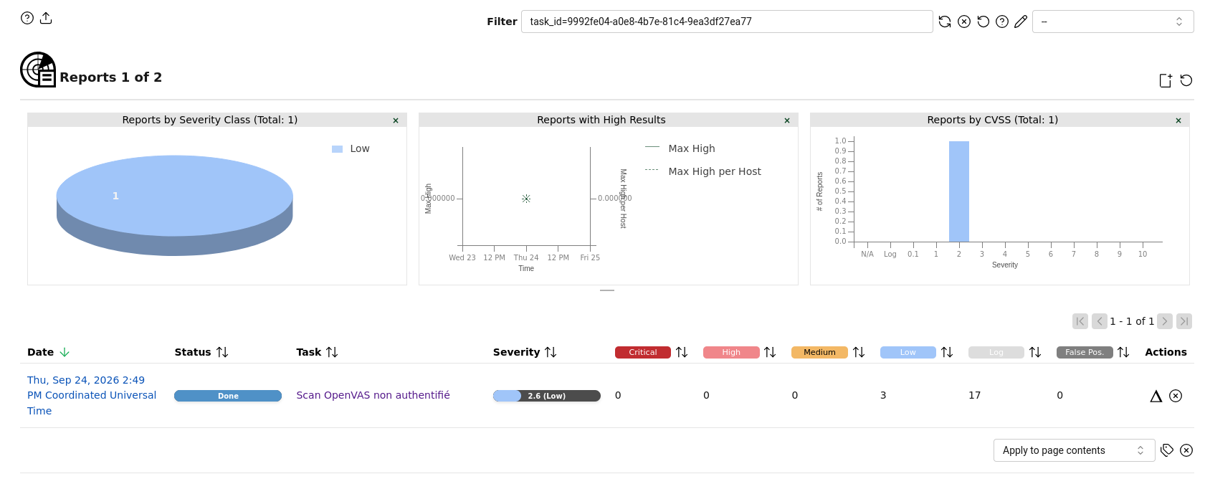
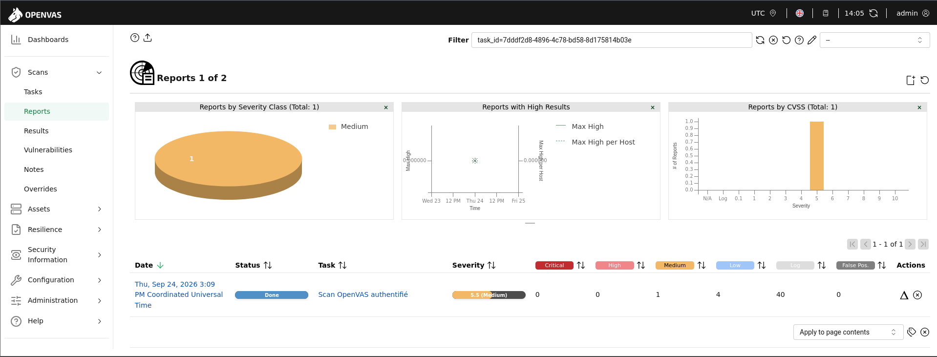
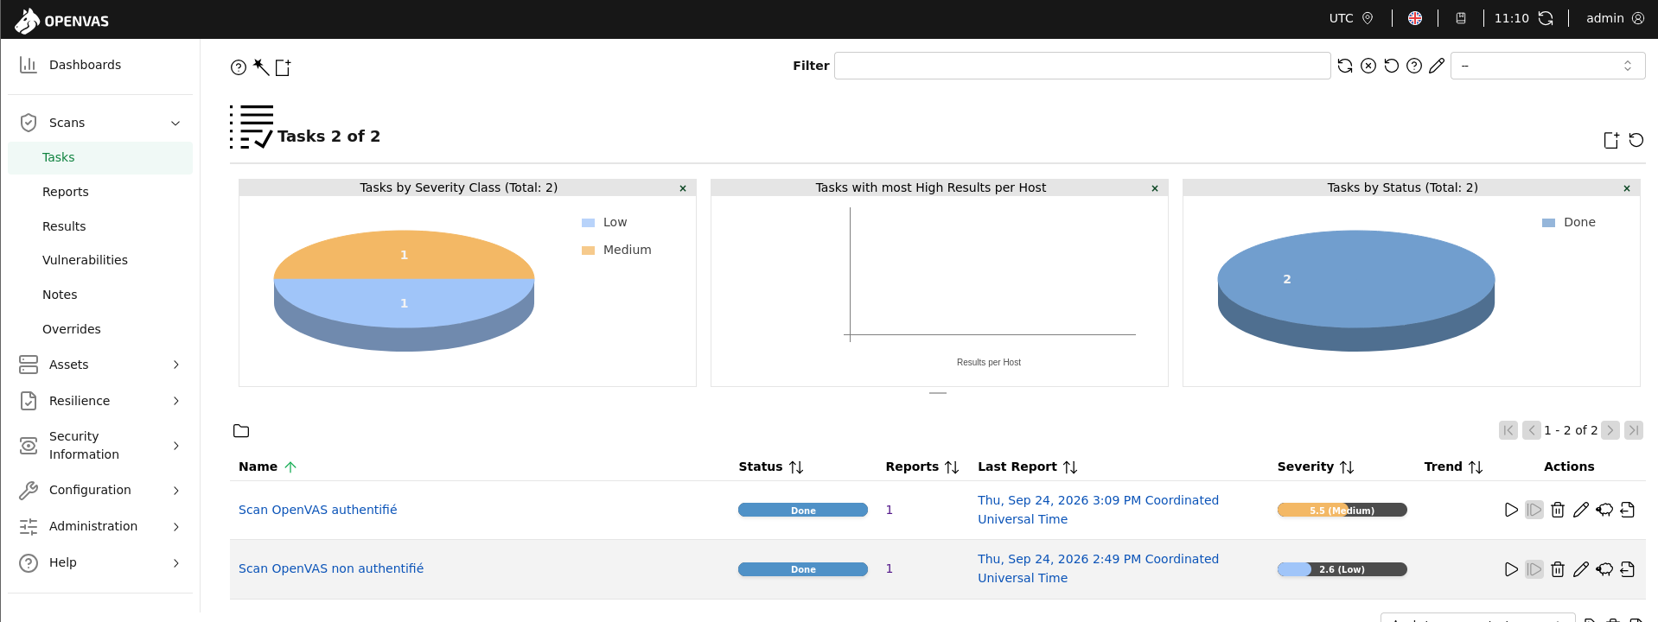

Preuves : rapports et tâches OpenVAS
Non authentifié : 24/09/2026, 14:49 UTC, 3 faibles
Authentifié : 24/09/2026, 15:09 UTC, 1 moyenne et 4 faibles
Rapports PDF et XML conservés comme preuves
Authentification SSH confirmée dans le rapport authentifié
TP 2 · Analyse de vulnérabilités · ESATIC, Master 2 ERIS
11

Slide 12

Trois vulnérabilités documentées
CVE | Produit | CVSS | CISA KEV | Faux positif ? | Risque réel
CVE-2024-6387 | OpenSSH 8.9p1 | 8.1 | Oui | Oui | Nul
CVE-2022-31813 | Apache 2.4.52 | 9.8 | Non | Oui | Nul
CVE-2025-32462 | sudo 1.9.9 | 8.8 | Non | Non (vrai positif) | Modéré
Deux scores élevés (8.1 et 9.8) sont corrigés par rétroportage ; le troisième (8.8) est réel mais exige un accès local préalable. Le CVSS seul ne suffit pas à hiérarchiser.
TP 2 · Analyse de vulnérabilités · ESATIC, Master 2 ERIS
12

Slide 13


CVE-2024-6387 · OpenSSH (regreSSHion)
Condition de course dans sshd pouvant permettre une exécution de code à distance avant authentification.
CVSS
CISA KEV
Faux positif ?
Risque réel
8.1
Oui, 25 février 2026
Oui
Nul
Détection
Vérification
Correspondance de bannière Nmap et OpenVAS sur « OpenSSH 8.9p1 », dans la plage annoncée vulnérable (8.5p1 à 9.7p1).
apt changelog openssh-server : correctif CVE-2024-6387.patch (26/06/2024), inclus dans 1:8.9p1-3ubuntu0.17.
Risque réel
Mesure corrective
Nul, le correctif est rétroporté par Ubuntu : le numéro de version ne change pas mais la faille est corrigée.
Aucune. À noter comme faux positif vérifié pour éviter un traitement inutile.
TP 2 · Analyse de vulnérabilités · ESATIC, Master 2 ERIS
13

Slide 14
CVE-2022-31813 · Apache httpd (mod_proxy)
mod_proxy ne transmet pas correctement les en-têtes X-Forwarded-*, ce qui peut contourner des restrictions fondées sur l’adresse IP source.
CVSS
CISA KEV
Faux positif ?
Risque réel
9.8 (critique)
Non recensée
Oui
Nul
Détection
Vérification
Correspondance de bannière sur « Apache httpd 2.4.52 », annoncée vulnérable (corrigé en 2.4.54).
apt changelog apache2 : correctif CVE-2022-31813.patch (14/06/2022), inclus dans 2.4.52-1ubuntu4.23.
Risque réel
Mesure corrective
Nul, même mécanisme de rétroportage que pour OpenSSH.
Aucune. À documenter comme faux positif pour ne pas fausser le taux de conformité global.
TP 2 · Analyse de vulnérabilités · ESATIC, Master 2 ERIS
14

Slide 15
CVE-2025-32462 · sudo (option --host)
L’option -h / --host, réservée à la liste des privileges (-l), peut servir à exécuter une commande : un utilisateur local peut obtenir les privilèges prévus pour un autre hôte.
CVSS
CISA KEV
Faux positif ?
Risque réel
8.8 (CVSS 3.1, NVD)
Non recensée
Non, vrai positif
Modéré
Détection
Vérification
Identifiée via debsecan sur srv-linux, qui liste sudo parmi les paquets porteurs de CVE non corrigées.
Installé : sudo 1.9.9-1ubuntu2.4. Correctif à partir de 1.9.9-1ubuntu2.5 (25/06/2025) : version antérieure au correctif.
Risque réel
Mesure corrective
Accès local préalable requis. Exploitable seulement si /etc/sudoers restreint des règles à un hôte autre que ALL : à vérifier.
Mettre à jour sudo (sudo apt upgrade sudo), au moins 1.9.9-1ubuntu2.5, et vérifier /etc/sudoers.
TP 2 · Analyse de vulnérabilités · ESATIC, Master 2 ERIS
15

Slide 16

Risques et écarts de conformité
Constat | Nature | Niveau
CVE-2025-32462 (sudo) : paquet antérieur au correctif | Vrai positif, accès local et sudoers requis | Modéré
VMScape (5.5) et TSA (3.8) : mitigations noyau absentes | À qualifier selon processeur et rôle | Moyen / faible
MAC SSH umac-64, horodatages TCP et ICMP | Durcissement de configuration | Faible
CVE-2024-6387 (OpenSSH), CVE-2022-31813 (Apache) | Faux positifs vérifiés (rétroportage) | Nul
Faux positifs non documentés : ils fausseraient le taux de conformité calculé pour le tableau de bord d’audit.
TP 2 · Analyse de vulnérabilités · ESATIC, Master 2 ERIS
16

Slide 17



Recommandations et mesures correctives
1
Mettre à jour sudo
CVE-2025-32462 : version ≥ 1.9.9-1ubuntu2.5, puis vérifier /etc/sudoers
2
Noyau et microcode
Qualifier d’abord VMScape et TSA (uname -r, lscpu), puis apt upgrade, intel-microcode ou amd64-microcode, redémarrage
3
Durcir SSH et réseau
Retirer umac-64 des MACs, tcp_timestamps = 0, filtrer ICMP timestamp
4
Documenter les faux positifs
OpenSSH et Apache : registre de suivi, pour ne pas fausser le taux de conformité
TP 2 · Analyse de vulnérabilités · ESATIC, Master 2 ERIS
17

Slide 18




Conclusion
Croiser les sources
Authentifier les scans
Ne pas se fier au seul CVSS
Un scanner, même authentifié, ne couvre pas tout : sudo n'est apparu que via debsecan.
232 résultats bruts contre 51, et seul l'état interne du noyau est révélé.
8.1 et 9.8 corrigés par rétroportage ; 8.8 réel mais de risque modéré.
Seule la vérification directe des correctifs installés distingue un vrai positif d'un faux positif.

